Slide 1
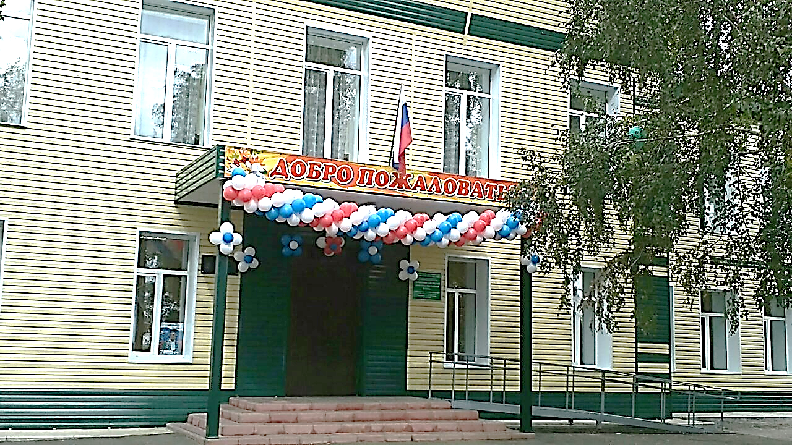

Муниципальное бюджетное общеобразовательное учреждение
«Терентьевская средняя общеобразовательная школа»
«Дистанционное обучение как эффективная форма профессионального самоопределения детей с ограниченными возможностями здоровья в сельской местности»
Педагог-психолог - Юлия Вячеславовна Архипова,
Учитель начальных классов - Татьяна Суеркуловна Чикова

Slide 2

«Человек лишь там чего-то добивается, где он сам верит в свои силы»
Людвиг Андреас фон Фейербах

Slide 3

Дистанционное обучение (ДО) — взаимодействие учителя и учащихся между собой на расстоянии, отражающее все присущие учебному процессу компоненты (цели, содержание, методы, организационные формы, средства обучения) и реализуемое специфичными средствами Интернет-технологий

Slide 4
Результаты исследования обучающихся с ОВЗ
сентябрь
2016-2017 учебный год

Slide 5
Результаты исследования обучающихся
с ОВЗ
январь
2016-2017 учебный год

Slide 6

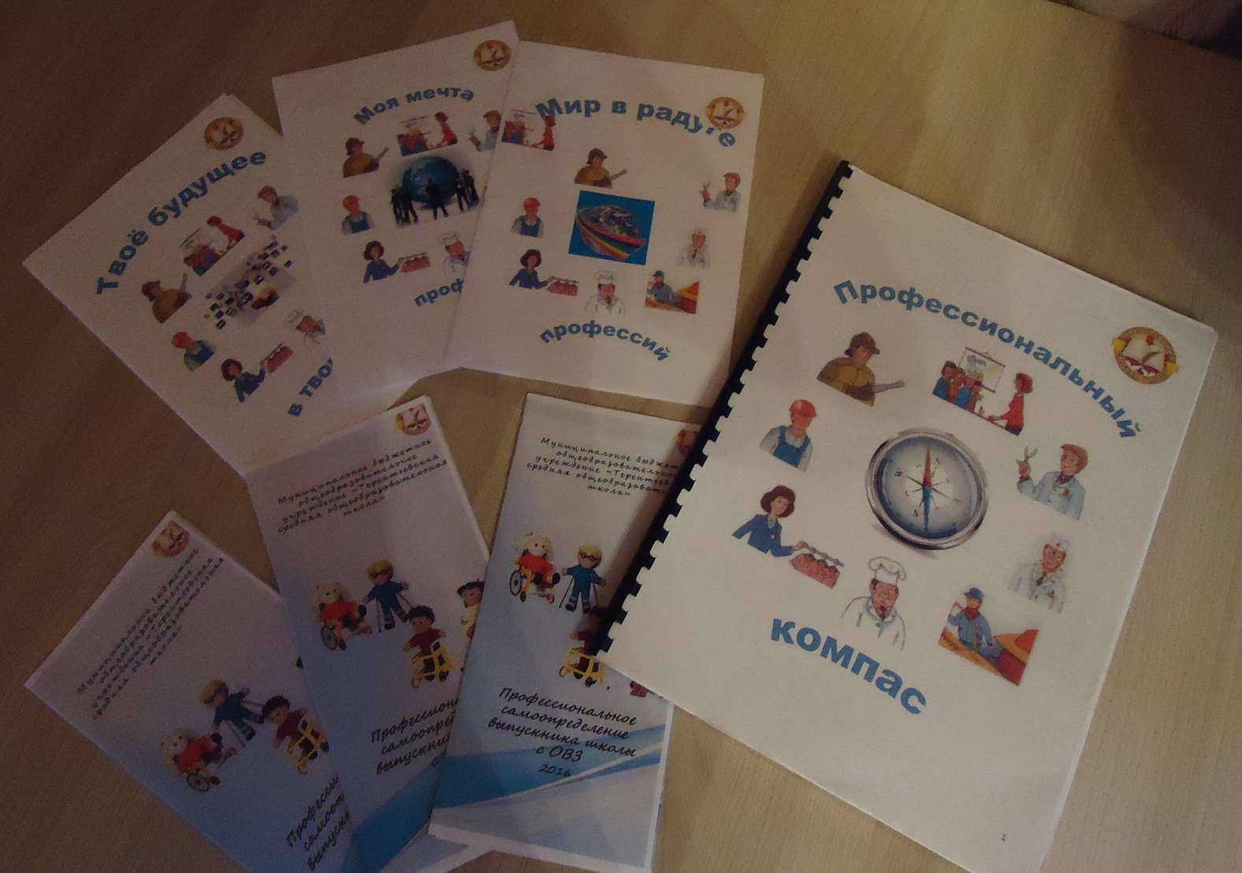
Программа профориентации детей с ОВЗ «Профессиональный компас»

Slide 7
Задачи:
- предоставить информацию о мире профессий, о путях профессиональной подготовки;
- содействовать расширению границ самопознания;
- развивать общетрудовые качества и навыки;
- формировать способности соотносить индивидуально-психологические особенности и возможности с требованиями профессии, необходимые для успешной социальной и профессиональной адаптации;
- формировать установки на труд и позитивного отношения к труду, мотивационной готовности к труду, к выполнению профессиональных функций, определенных видов деятельности

Slide 8
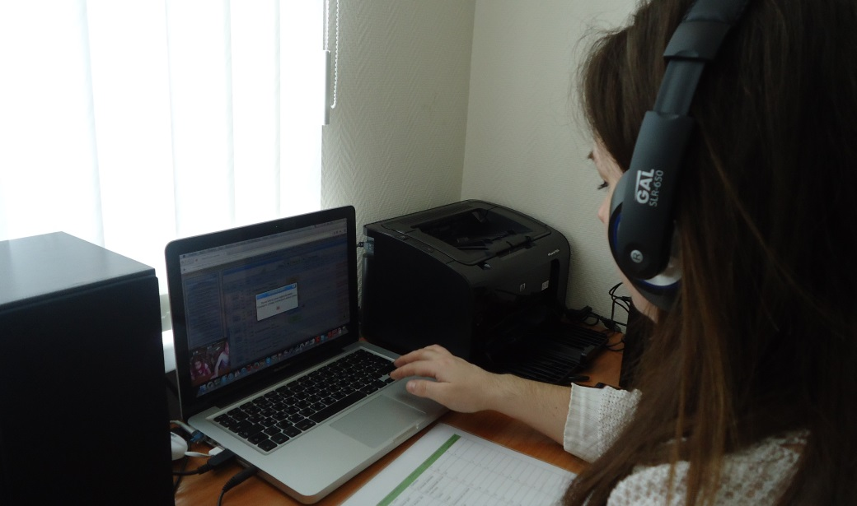
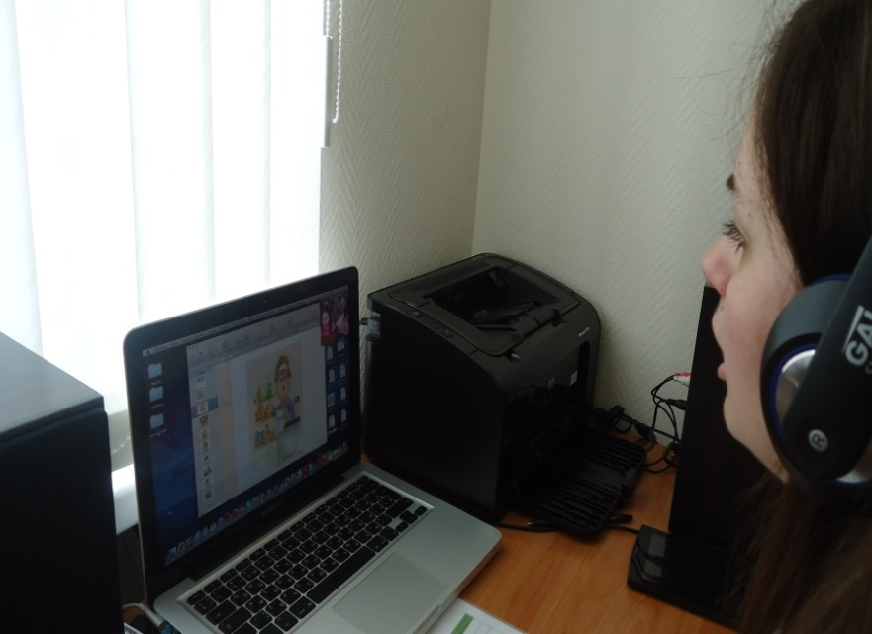
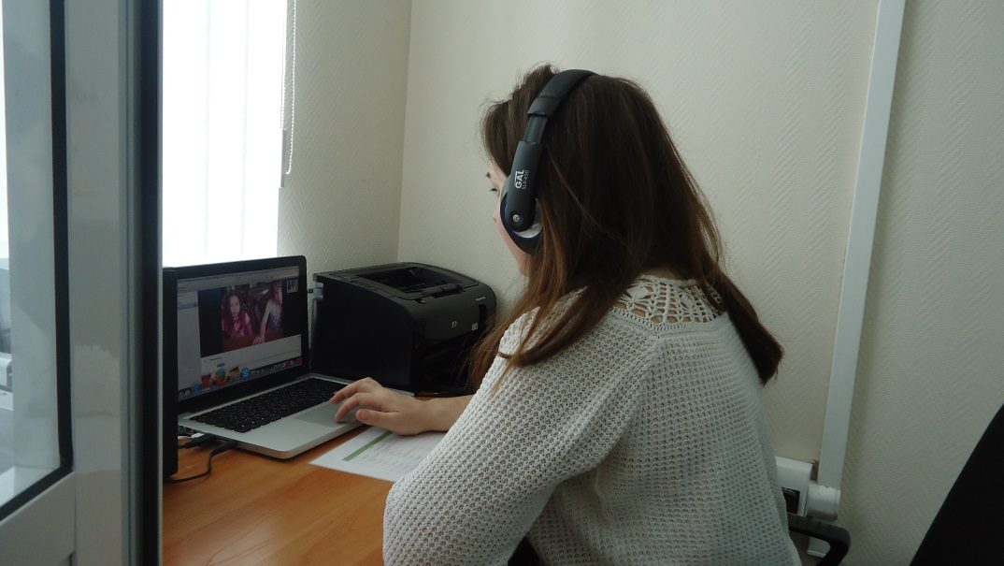
Профориентационные занятия
с детьми ОВЗ использованием ДОТ

Slide 9
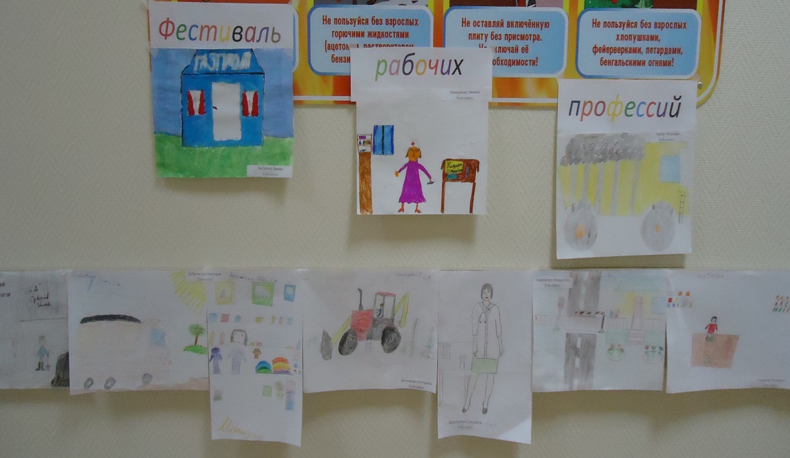
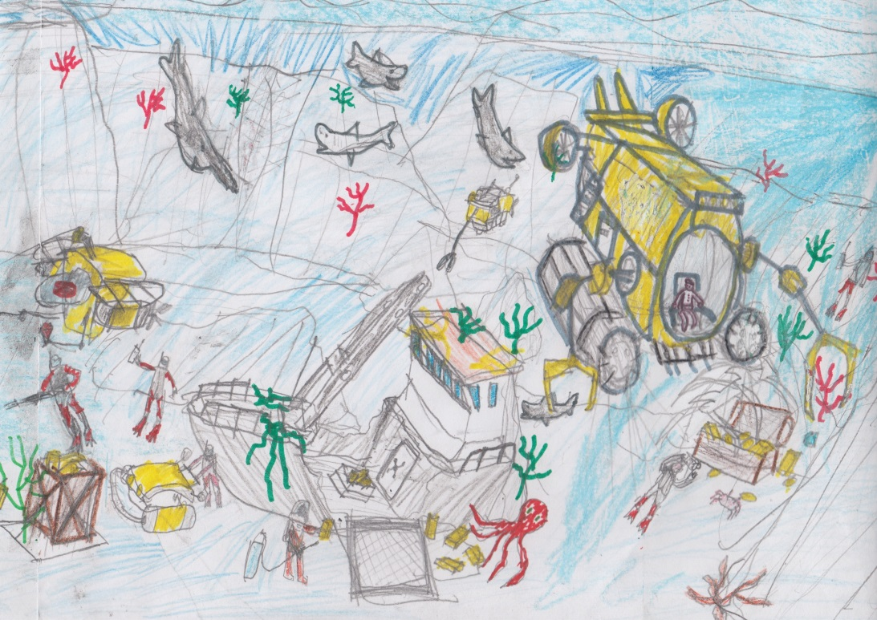
Рисунок «Подводный археолог»
Мельник Артем,
обучающийся 4 класса

Slide 10

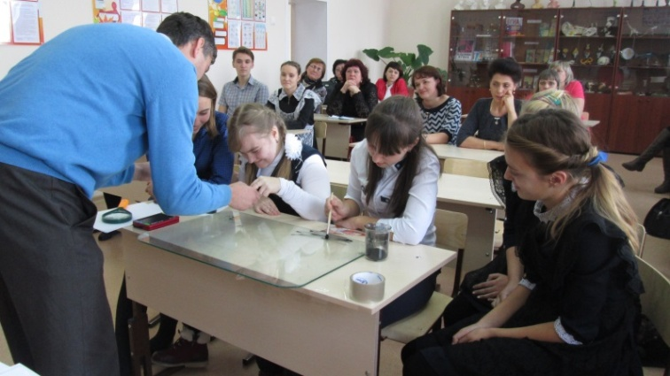
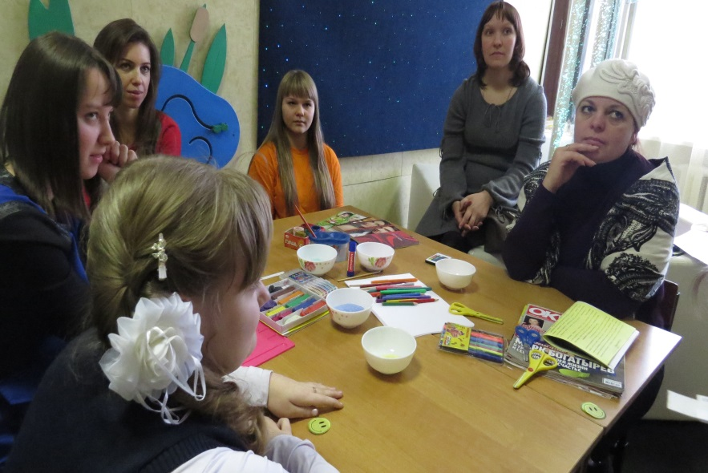
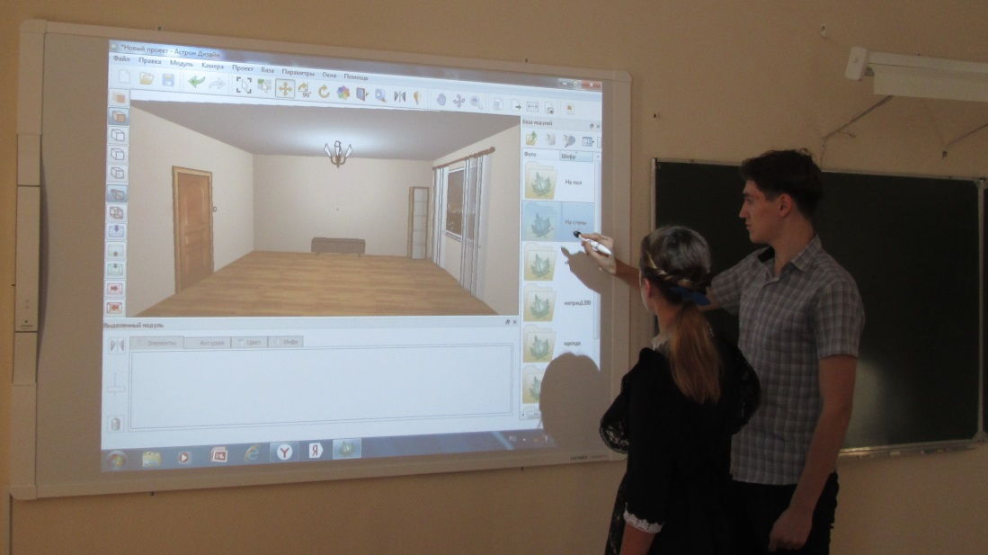
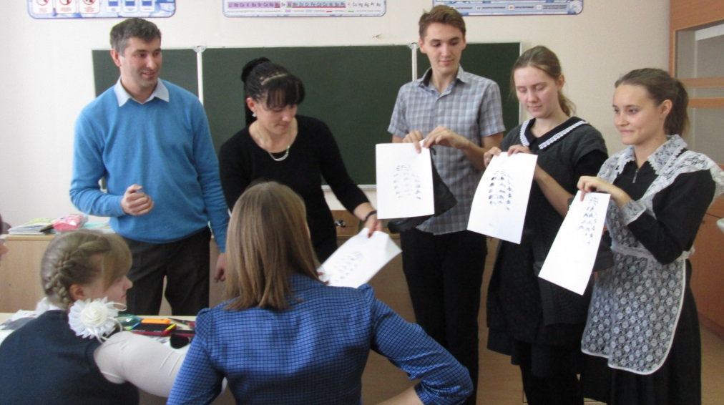
Неделя профориентации
«Профессиональная среда»

Slide 11
Спасибо за внимание!
653206, Кемеровская область,
Прокопьевский район,
село Терентьевское,
ул. Центральная, 24
Телефон: 8(384 6) 64-33-98
Факс: 8(384 6) 64-33-98
E-mail: terentevsk_shool @ mail.ru
http: www.ter-school.ru

